Slide 1
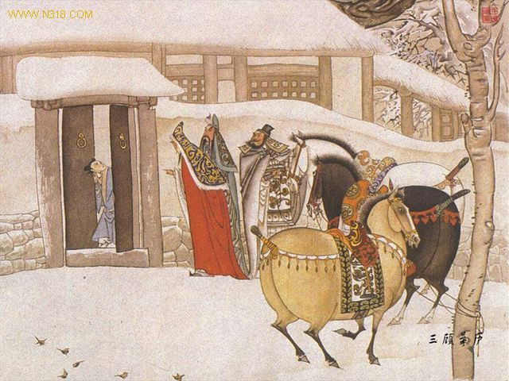
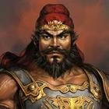
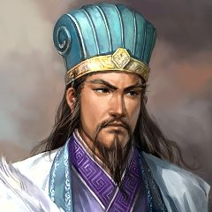
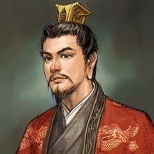
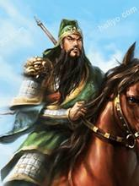

Slide 2
8 三顾茅庐

Slide 3
自由朗读课文，要求：
1、画出课文中生字词和不认识的字，借助拼音把字音读正确，句子读通顺。
2、查字典或联系上下文理解词语的意思。
3、课文主要讲了什么内容？

Slide 4
三顾茅庐 诸葛亮 秀丽宜人
草堂 恭恭敬敬 晌午 讨论
gù máo
zhū gě
yí
táng
gōng
shǎng
tǎo

Slide 5
三顾茅庐 诸葛亮 秀丽宜人
草堂 恭恭敬敬 晌午 讨论

Slide 6
蜿蜒起伏
疏疏朗朗
青翠欲滴
清澈见底
秀丽宜人

Slide 7
他们来到隆中，只见那里的山冈蜿蜒起伏，好像一条等待时机腾飞的卧龙。冈前几片松林疏疏朗朗，潺潺的溪流清澈见底，茂密的竹林青翠欲滴，景色秀丽宜人。

Slide 8
他们来到隆中，只见那里的山冈蜿蜒起伏，好像一条等待时机腾飞的卧龙。冈前几片松林疏疏朗朗，潺潺的溪流清澈见底，茂密的竹林青翠欲滴，景色秀丽宜人。

Slide 9
蜿蜒起伏
疏疏朗朗
青翠欲滴
清澈见底
秀丽宜人

Slide 10
诚心诚意 恭恭敬敬

Slide 11
离诸葛亮的住处还有半里多路，刘备就下马步行。到了诸葛亮的家，刘备上前轻轻敲门。出来开门的童子告诉刘备，诸葛先生正在草堂午睡。刘备让童子不要惊醒先生，吩咐关羽、张飞在门口休息，自己轻轻地走进去，恭恭敬敬地站在草堂的台阶下等候。等了半晌工夫，诸葛亮翻了一个身，又朝里睡着了。又等了一个时辰，诸葛亮才悠然醒来。

Slide 12
诚心诚意 恭恭敬敬

Slide 13
群雄纷争 三分天下 茅塞顿开

Slide 14
诸葛亮分析了群雄纷争的形式，提出了三分天下、最后取胜的策略。刘备听了茅塞顿开，像拨开云雾见到了青天。

Slide 15
群雄纷争 三分天下 茅塞顿开

Slide 16
三顾茅庐 诸葛亮
草堂 晌午 讨论
蜿蜒起伏
疏疏朗朗
青翠欲滴
清澈见底
秀丽宜人
诚心诚意 恭恭敬敬
群雄纷争 三分天下 茅塞顿开

Slide 17
课文主要写的是 第 次到隆中， 地拜访并邀请 出山，辅助自己实现 大业的事情。
“三顾茅庐”的“顾”是什么意思？
刘备
三
诚心诚意
诸葛亮
统一中国

Slide 18
课题虽叫“三顾茅庐”，但文中实际只重点写了第三次，前两次都很简单提了一下，课文怎么交待的呢？请同学们自由读第一自然段，说说从这段中你知道些什么。
从这段中我知道刘备拜访诸葛亮的原因。
课文用一个什么词来形容刘备的？
“诚心诚意”是什么意思？

Slide 19
刘备两次拜访诸葛亮，都没见着，可他并没有就此罢休，请同学们默读课文并思考，哪几个自然段写刘备第三次拜访诸葛亮。
课文第二至四自然段写刘备第三次拜访诸葛亮。
刘备正准备第三次去拜访诸葛亮时发生了什么事呢？
他的结拜兄弟关羽和张飞都不同意。

Slide 20
同桌合作学习第二段，画出张飞和刘备的对话，分角色读一读。
张飞：这次用不着大哥亲自去。他如果不来， 我只要用一根麻绳就把他捆来了！
刘备：你一点儿也不懂尊重人才，这次你就不要去了！

Slide 21

小组讨论
自读课文，谈一谈，这一次的拜访中哪些地方让你体会到了刘备的“诚心诚意”。
（1）离诸葛亮的住处还有半里多路，刘备就下马步行。
从这句话中你能体会到什么？
用“……还有……就……”说一句话。

Slide 22
小组讨论
自读课文，谈一谈，这一次的拜访中哪些地方让你体会到了刘备的“诚心诚意”。
（2）到了诸葛亮的家，刘备上前轻轻敲门。
从“轻轻”一词可以说明什么问题呢？
读一读

Slide 23
小组讨论
自读课文，谈一谈，这一次的拜访中哪些地方让你体会到了刘备的“诚心诚意”。
（3）刘备让童子不要惊醒先生，吩咐关羽、张飞在门口休息，自己轻轻地走进去，恭恭敬敬地站在草堂的台阶下等候。
画出这句中描写刘备动作的词语。
从这些词语中你可以体会到什么？

Slide 24
小组讨论
自读课文，谈一谈，这一次的拜访中哪些地方让你体会到了刘备的“诚心诚意”。
（4）等了半晌工夫，诸葛亮翻了一个身，又朝里睡着了。又等了一个时辰，诸葛亮才悠然醒来。
读一读，说说你读懂了什么。

Slide 25
小组讨论
自读课文，谈一谈，这一次的拜访中哪些地方让你体会到了刘备的“诚心诚意”。
（5）刘备快步走进草堂，同诸葛亮见面。
想一想：
从“快步”一词你可以体会到什么？

Slide 26
文中是如何描写诸葛亮的住所呢？用“——”画下来。
他们来到隆中，只见那里的山冈蜿蜒起伏，好像一条等待时机腾飞的卧龙。冈前几片松林，疏疏朗朗，潺潺的溪流清澈见底，茂密的竹林青翠欲滴，景色秀丽宜人。
理解词语的意思。
请同学们在理解的基础上读一读这段文字。

Slide 27
诸葛亮人称“卧龙”，课文是怎样写他的雄才大略的呢？
诸葛亮分析了群雄纷争的形势，提出了三分天下，最后取胜的策略。
刘备听了茅塞顿开，像拨开云雾见到了青天。
1.“茅塞顿开”是什么意思？
2.这里的“云雾”、“青天”分别指什么？

Slide 28
你觉得刘备和诸葛亮的关系怎样？你是从哪儿看出来的？
刘备和诸葛亮非常亲密。
诸葛亮出山后，刘备把他当做自己的老师，两人同桌吃饭，同榻睡觉，一起讨论天下大事。
读一读

Slide 29
最后，刘备对关羽、张飞说了一句什么话呢？找出来读一读。
我得到诸葛先生，就像鱼儿得到水一样啊！
1.读一读这句话。
2.这句话中是用什么来比喻什么？为什么这么说？

Slide 30

总结
刘备、诸葛亮是什么样的人？作者是从哪些方面写出人物的特点的，读一读有关的语句。

Slide 31

谢谢

